Slide 1
複利計算アプリ(補助スライド) ～モデル化とシミュレーション領域～
アシアル株式会社
アシアル情報教育研究所
岡本 雄樹

Slide 2
複利計算アプリの紹介

Slide 3
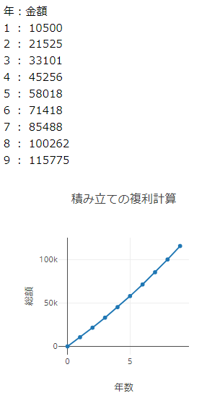
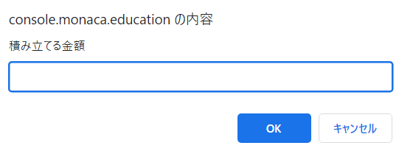
アプリ紹介
起動画面(Python版)
積み立てる金額と利率を入力すると10年分の積み立て結果が表やグラフで表示されます。

Slide 4
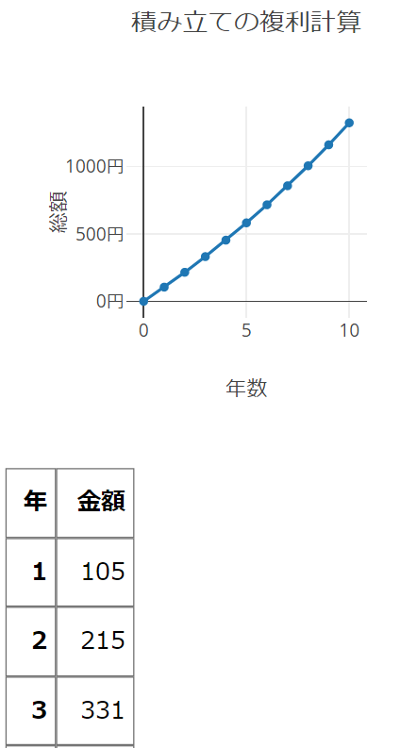
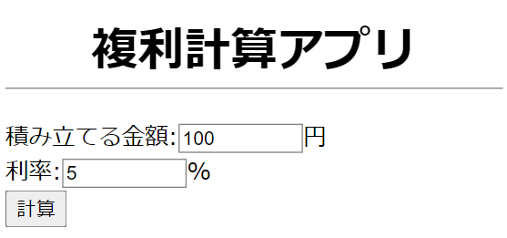
アプリ紹介
起動画面(JavaScript版)
入力欄がフォームになっていますが、基本的な動作は同じです。
グラフ表示
積立金額と利率を入力
計算ボタンを押す
表の表示

Slide 5
アプリ紹介
積み立てと複利計算の概念を確認しよう
積み立てる金額を変更すると表やグラフはどう変化するか？
利率を変更すると表やグラフはどう変化するか？
※積み立て金額と利率を両方同時に変更すると影響が分かりにくいため、まずは片方ずつ変更してみましょう。

Slide 6
アプリ紹介
表とグラフ、どちらが役に立ちましたか？
自分の資産を確認するときはどちらで確認したいですか？

Slide 7
アプリ紹介
様々な利率でシミュレーションしてみましょう
例
現在の日本の国債利回り
日本以外の国の金利
上場企業の配当金
返済型・有利子の奨学金
クレジットカードのキャッシング
注意点
「複利」と「単利」で異なるので注意。
株の配当金は毎年出るとは限らないので本アプリではシミュレーションできません。

Slide 8
積み立て年数のカスタマイズ

Slide 9
カスタマイズ①
積み立て年数を指定(Python版)
addtion = input("積み立てる金額")
addtion = int(addtion)
rate = input("利率(%)")
rate = int(rate)
years = input("年数")
years = int(years)
①入力欄で年数を受け取り変数に格納する
print("年：金額")
for i in range(1, years):
②変数yearsの値で繰り返しの回数を決める
rangeの値が『10』になっている部分を『years』に置き換える

Slide 10
カスタマイズ①
積み立て年数を指定(JS版)①
index.html
<h1>複利計算アプリ</h1>
<form>
積み立てる金額:<input type="number" value="100" id="addition">円<br>
利率:<input type="number" value="5" id="rate">%<br>
年数:<input type="number" value="5" id="years">円<br>
<button type="button" onclick="calcInterest()">計算</button>
</form>
…
①年数の欄を追加
利率の行をコピーした上で、書き換えると簡単
id属性値の変更も忘れずに(id="years")

Slide 11
カスタマイズ①
積み立て年数を指定(JS版)②
main.js
// 積立金額と利率の値をフォームから取得
var addition = document.getElementById("addition").value;
addition = parseInt(addition);
var rate = document.getElementById("rate").value;
rate = parseInt(rate);
var years = document.getElementById("years").value;
years = parseInt(years);
plot(amountList);
②フォームの値を取得
「利率」の行をコピーして、書き換えると簡単
// 積み立てをシミュレーションする繰り返し処理
for (var i = 1; i <= years; i++){
③年数を固定の10ではなく、yearsにする
数値の10と書かれている場所を変数yearsに書き換える

Slide 12
目標金額まで積み立てるカスタマイズ

Slide 13
カスタマイズ②
目標金額を指定(Python版)
python.py
addtion = input("積み立てる金額")
addtion = int(addtion)
rate = input("利率(%)")
rate = int(rate)
target = input("目標金額")
target = int(target)
①入力欄で目標金額を受け取り変数に格納する
print("年：金額")
i = 0
while amount < target:
i += 1
②変数yearsの値で繰り返しの回数を決める
for文とrangをwhile文に書き換える

Slide 14
カスタマイズ②
目標金額を指定(JS版)①
index.html
<h1>複利計算アプリ</h1>
<form>
積み立てる金額:<input type="number" value="100" id="addition">円<br>
利率:<input type="number" value="5" id="rate">%<br>
目標金額:<input type="number" value="1000" id="target">円<br>
<button type="button" onclick="calcInterest()">計算</button>
</form>
…
①目標金額の欄を追加
カスタマイズ①の年数を書き換えると簡単
id属性値の変更も忘れずに(id="target")

Slide 15
カスタマイズ②
目標金額を指定(JS版)②
main.js
// 積立金額と利率の値をフォームから取得
var addition = document.getElementById("addition").value;
addition = parseInt(addition);
var rate = document.getElementById("rate").value;
rate = parseInt(rate);
var target = document.getElementById("target").value;
target = parseInt(target);
plot(amountList);
②フォームの値を取得
カスタマイズ①のyearsを書き換えると簡単
// 積み立てをシミュレーションする繰り返し処理
var i = 0;
while (amount < target){
i++;
③総額が目標金額を超えるまで繰り返す
while文では初期化式や更新式が無いため
var i = 0やi++の処理はwhileの上下に記述
for文をwhile文に書き換える

Slide 16
確認テスト

Slide 17
確認テスト
「積み立て」の概念を説明してください。
「複利」の概念を説明してください
1,2,3,4,5,6,7,8,9,10の値を全て合計した値を求めるプログラムをfor文で記述してください。

Slide 18
確認テスト
毎年お年玉を貰うことができ、金額は毎年倍に増額されるものとします。
1年目に10円貰えたとき、5年目には幾ら貰えますか？また、5年間ずっと貯めた場合の貯蓄額は幾らになりますか？
プログラミングか表計算ソフトで表を作成し、答えを求めてください。

Slide 19
確認テスト
10年積み立てによる資産形成をシミュレーションするアプリを開発したい。
表形式とグラフ形式（折れ線グラフ）で途中経過が確認できると便利ではないかと閃いたが、両方必要だろうか？
それぞれの形式について、長所を説明してください。

